Slide 1


VIPRA
Veicoli
Interconnessi
Prevenzione
Rischi
Asfalto
Biestro Edoardo Patti Alessandro Navoni Federico Ido Natan Dilecce Riccardo Jendoubi Francesco

Slide 2
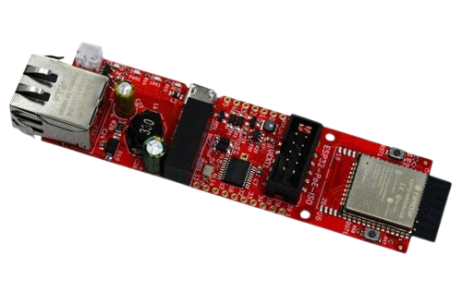
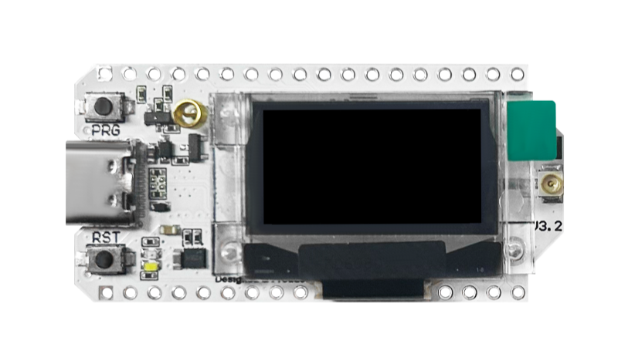
I problemi in strada
Gli incidenti stradali sono spesso causati da:
Pericoli improvvisi (ostacoli, frane, incidenti).
Scarsa visibilità (nebbia, pioggia, buio).
Tempo di reazione limitato dei conducenti. Serve una soluzione proattiva che anticipi i rischi, trasformando i veicoli in nodi di una rete collaborativa.

Slide 3
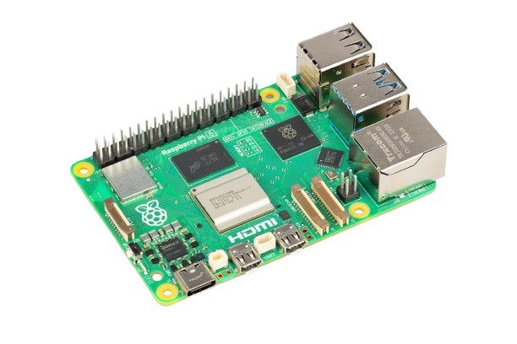
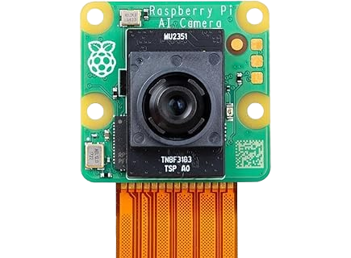
IL NOSTRO SISTEMA: Hardware
Scheda ESP32-POE (Power over Ethernet):
Collegamento cablato (ETH) alla Raspberry per la connessione al server MQTT.
Fa da tramite tra il server MQTT e le schede LoRa inviando e ricevendo messaggi dal server e dalle schede
Schede LoRa IN e LoRa OUT:
LORA IN: Riceve segnali LoRa, verifica che il MAC sia diverso dal proprio, inoltra alla POE per pubblicazione su MQTT.
LORA OUT: Riceve messaggi seriali dalla POE, aggiunge codice MAC univoco (identifica il veicolo), trasmette via LoRa.

Slide 4
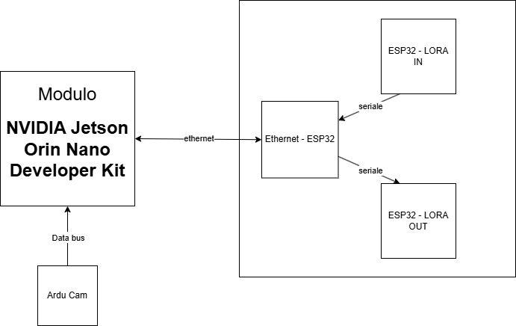
IL NOSTRO SISTEMA: Hardware
Raspberry Pi + Telecamera (Unità di Rilevamento):
Tramite la telecamera la strada viene fotografata e le immagini processate dai vari modelli di IA per rilevare i pericoli.
Identifica pericoli e invia alert al server MQTT.

Slide 5

IL NOSTRO SISTEMA: Architettura
Protocolli Utilizzati:
MQTT: Per messaggistica lightweight e real-time.
LoRaWAN: Per comunicazioni a lungo raggio (fino a 5-10 km in aree aperte).

Slide 6
IL NOSTRO SISTEMA: Vantaggi
Tempi di Reazione Ridotti:
Alert ricevuti prima che il pericolo sia visibile (es.: curva cieca, nebbia).
Affidabilità e Basso Costo:
Hardware open-source (Raspberry, schede LoRa).
LoRa consuma meno energia rispetto a 4G/5G.
Scalabilità:
La rete funziona anche in assenza di infrastrutture (es.: gallerie, zone rurali).

Slide 7
COME FUNZIONA:WORKFLOW PROTOCOLLI NOI CHI SIAMO

Slide 9
​ | CATEGORY 1 | CATEGORY 2 | CATEGORY 3​ | CATEGORY 4​
Q1 | 4.5​ | 2.3​ | 1.7​ | 5​.0
Q2 | 3.2​ | 5.1​ | 4.4​ | 3​.0
Q3 | 2.1​ | 1.7​ | 2.5​ | 2.8​
Q4 | 4.5​ | 2.2​ | 1.7​ | 7.0

Slide 10
Deploy strategic networks with compelling e-business needs
PLANNING
Synergize scalable e-commerce
MARKETING
Disseminate standardized metrics
DESIGN
Coordinate e-business applications
Foster holistically superior methodologies
LAUNCH
STRATEGY

